Slide 1
CAPSTONE PROJECT 1 PROPOSAL & PROGRESS REPORT (2026)
การพัฒนาระบบวัดการแผ่รังสีแสงอาทิตย์ความแม่นยำสูง
Development of High-Precision Solar Pyranometer
Dual Degree: B.Eng (IoT System & Information Engineering) & B.Sc. (Industrial Physics)
Faculty of Engineering & Faculty of Science, King Mongkut's Institute of Technology Ladkrabang
นายเตชินท์ รัฐวงษา
รหัสนักศึกษา 66010296
MR. TECHIN RATTAWONGSA
นายณัฐพัชร์ รัตนนวงศ์
รหัสนักศึกษา 66010256
MR. NATTAPAT RATANANWONG
นายพีรวิช เฉลิมเกียรติ
รหัสนักศึกษา 66010591
MR. PEERAWICH CHALOEMKIAT
อาจารย์ที่ปรึกษาโครงงาน (Project Advisors): ผศ.ดร.ธนวิชญ์ อนวงค์พินิจ (ที่ปรึกษาหลัก - วศ.บ. ระบบไอโอทีและสารสนเทศ) | ผศ.ดร.ประธาน บูรณศิริ (ที่ปรึกษาร่วม - วท.บ. ฟิสิกส์อุตสาหกรรม, ผู้เชี่ยวชาญทัศนศาสตร์)

Slide 2
PROJECT MOTIVATION
ความเป็นมา ความสำคัญ และปัญหาของระบบวัดแสงอาทิตย์
ทำไมต้องวิจัยและพัฒนาระบบวัดรังสีแสงอาทิตย์ความแม่นยำสูง (Solar Pyranometer) ขึ้นเอง?
ความสำคัญในอุตสาหกรรม
พลังงานแสงอาทิตย์
• การประเมิน Performance Ratio (PR): จำเป็นต้องใช้ค่าความเข้มแสงอาทิตย์ (Irradiance: W/m²) ที่แม่นยำเพื่อชี้วัดประสิทธิภาพโรงไฟฟ้า PV
• มาตรฐานสากล ISO 9060:2018: แบ่งชั้นคุณภาพเป็น Class A (Spectrally Flat), Class B และ Class C ซึ่งควบคุม Directional & Spectral Error อย่างเข้มงวด
• ความต้องการในระบบ Smart Grid: ต้องมีอัตราการตอบสนองเร็ว (Fast Response Time) เพื่อตรวจจับเมฆบดบังแสงชั่วขณะ (Cloud Transients)
ข้อจำกัดของอุปกรณ์
ในท้องตลาดปัจจุบัน
• Thermopile Pyranometer (Class A): ราคาสูงมาก (100,000 - 350,000+ บาท), ตอบสนองช้า (5-30 วินาที), มีปัญหา Thermal Zero Offset A/B เมื่อท้องฟ้าโปร่ง
• Silicon Pyranometer ทั่วไป (< 10,000 บ.): เกิด Cosine Error รุนแรงที่มุมชัน, สเปกตรัมแคบ และมี Thermal Drift สูงตามอุณหภูมิแวดล้อม (+0.18%/K)
• ช่องว่างทางเทคโนโลยี (The Gap): ยังไม่มีอุปกรณ์ที่รวมความเร็วของโฟโตไดโอด เข้ากับความแม่นยำระดับ Class A ในราคาประหยัด
เป้าหมายและแนวทางนวัตกรรม
ของโครงงานนี้
• การบูรณาการหลักสูตรสองปริญญา: ผสานองค์ความรู้ด้าน Optical Physics (การสะท้อน, การหักเห, กฎโคไซน์) เข้ากับ IoT & 24-bit Embedded Engineering
• การชดเชยอุณหภูมิหลายจุด (Multi-Point): ตรวจวัดอุณหภูมิผิวเซนเซอร์และตัวแปลงสัญญาณเพื่อชดเชยค่าความไวทางความร้อนในแบบเรียลไทม์
• ต้นแบบต้นทุนต่ำแต่เที่ยงตรงสูง: ใช้อุปกรณ์มาตรฐานที่มีจำหน่ายทั่วไป สร้างระบบความแม่นยำสูงในงบประมาณวัสดุต้นแบบไม่เกิน 10,000 บาท
Capstone Project 1 | High-Precision Solar Pyranometer | Dual Degree IoT & Industrial Physics, KMITL
2 / 15

Slide 3
PROJECT SCOPE & ROADMAP
ขอบเขตการดำเนินงานโครงงาน 1 และแผนพัฒนาโครงงาน 2
การแบ่งเป้าหมายการดำเนินงานตามกรอบระยะเวลาของหลักสูตรอย่างเป็นรูปธรรม
Capstone Project 1 (ผลงานที่สำเร็จในปัจจุบัน)
✔ การจำลองทางทัศนศาสตร์ (Optical Simulation):
สร้างโมเดล 3D CAD และจำลอง Ray-tracing เปรียบเทียบ BPW 34 vs BPX 61 จนค้นพบปัญหาการตัดแสงของกระจกหน้าต่างตัวถัง TO-39
✔ การออกแบบและต่อวงจรทดสอบ AFE บน Breadboard:
สร้างวงจร 24-bit ADC (ADS1220) ร่วมกับ REF5045 (4.500 V) และ OPA380 TIA
✔ การแก้ปัญหา High-Z Leakage และ USB Dropout:
แก้กระแสรั่วขา Trim ด้วยการ DNP และปรับมาใช้สวิตชิ่ง 5.2V เพื่อก้าวข้าม Dropout
✔ ระบบประมวลผลและ IoT Web Dashboard:
พัฒนาเฟิร์มแวร์ ESP32-C6 สื่อสาร SPI 1MHz, ตรวจจับ Watchdog DRDY และแสดงผลสดผ่าน Web Server
✔ การจัดทำข้อเสนอการทดลองทางทัศนศาสตร์ (Lab Proposal):
ร่างระเบียบวิธีทดสอบจริงด้วยเครื่อง Vernier LabQuest 2 และแท่นหมุน Goniometer
Capstone Project 2 (แผนงานพัฒนาต่อเนื่อง)
➔ การประกอบฮาร์ดแวร์ลง Perfboard / Custom PCB:
ติดตั้งตัวเก็บประจุเซรามิก Low-ESR 10 µF X7R และออกแบบแผ่นวงจรพิมพ์แยกกราวด์แอนะล็อก/ดิจิทัลอย่างสมบูรณ์
➔ การทดสอบจริงในห้องปฏิบัติการฟิสิกส์:
นำชิ้นงานเข้าทดสอบสเปกตรัมและแท่นหมุนร่วมกับอาจารย์ ดร.ประธาน บูรณศิริ ในห้องแล็บทัศนศาสตร์ สจล.
➔ การติดตั้ง Ultra-Low-Noise LDO Post-Regulator:
เพิ่มชิป LDO สัญญาณรบกวนต่ำพิเศษ (TPS7A/LP5907) กรอง Switching Ripple สู่เกณฑ์ Noise Floor ระดับ Class A
➔ การปรับปรุงตัวถัง Cosine Diffuser:
วิจัยและทดสอบโดมกระจายแสง (Diffuser Dome) เช่น ควอตซ์หรือเทฟลอน เพื่อแก้ปัญหา Fresnel Drop ที่มุมชัน
➔ การสอบเทียบกลางแจ้งเทียบกับมาตรฐาน ISO 9060:
นำเครื่องวัดเข้าเทียบเคียงกับ Pyranometer อ้างอิงกลางแจ้งจริงตลอด 30 วัน
Capstone Project 1 | High-Precision Solar Pyranometer | Dual Degree IoT & Industrial Physics, KMITL
3 / 15

Slide 4
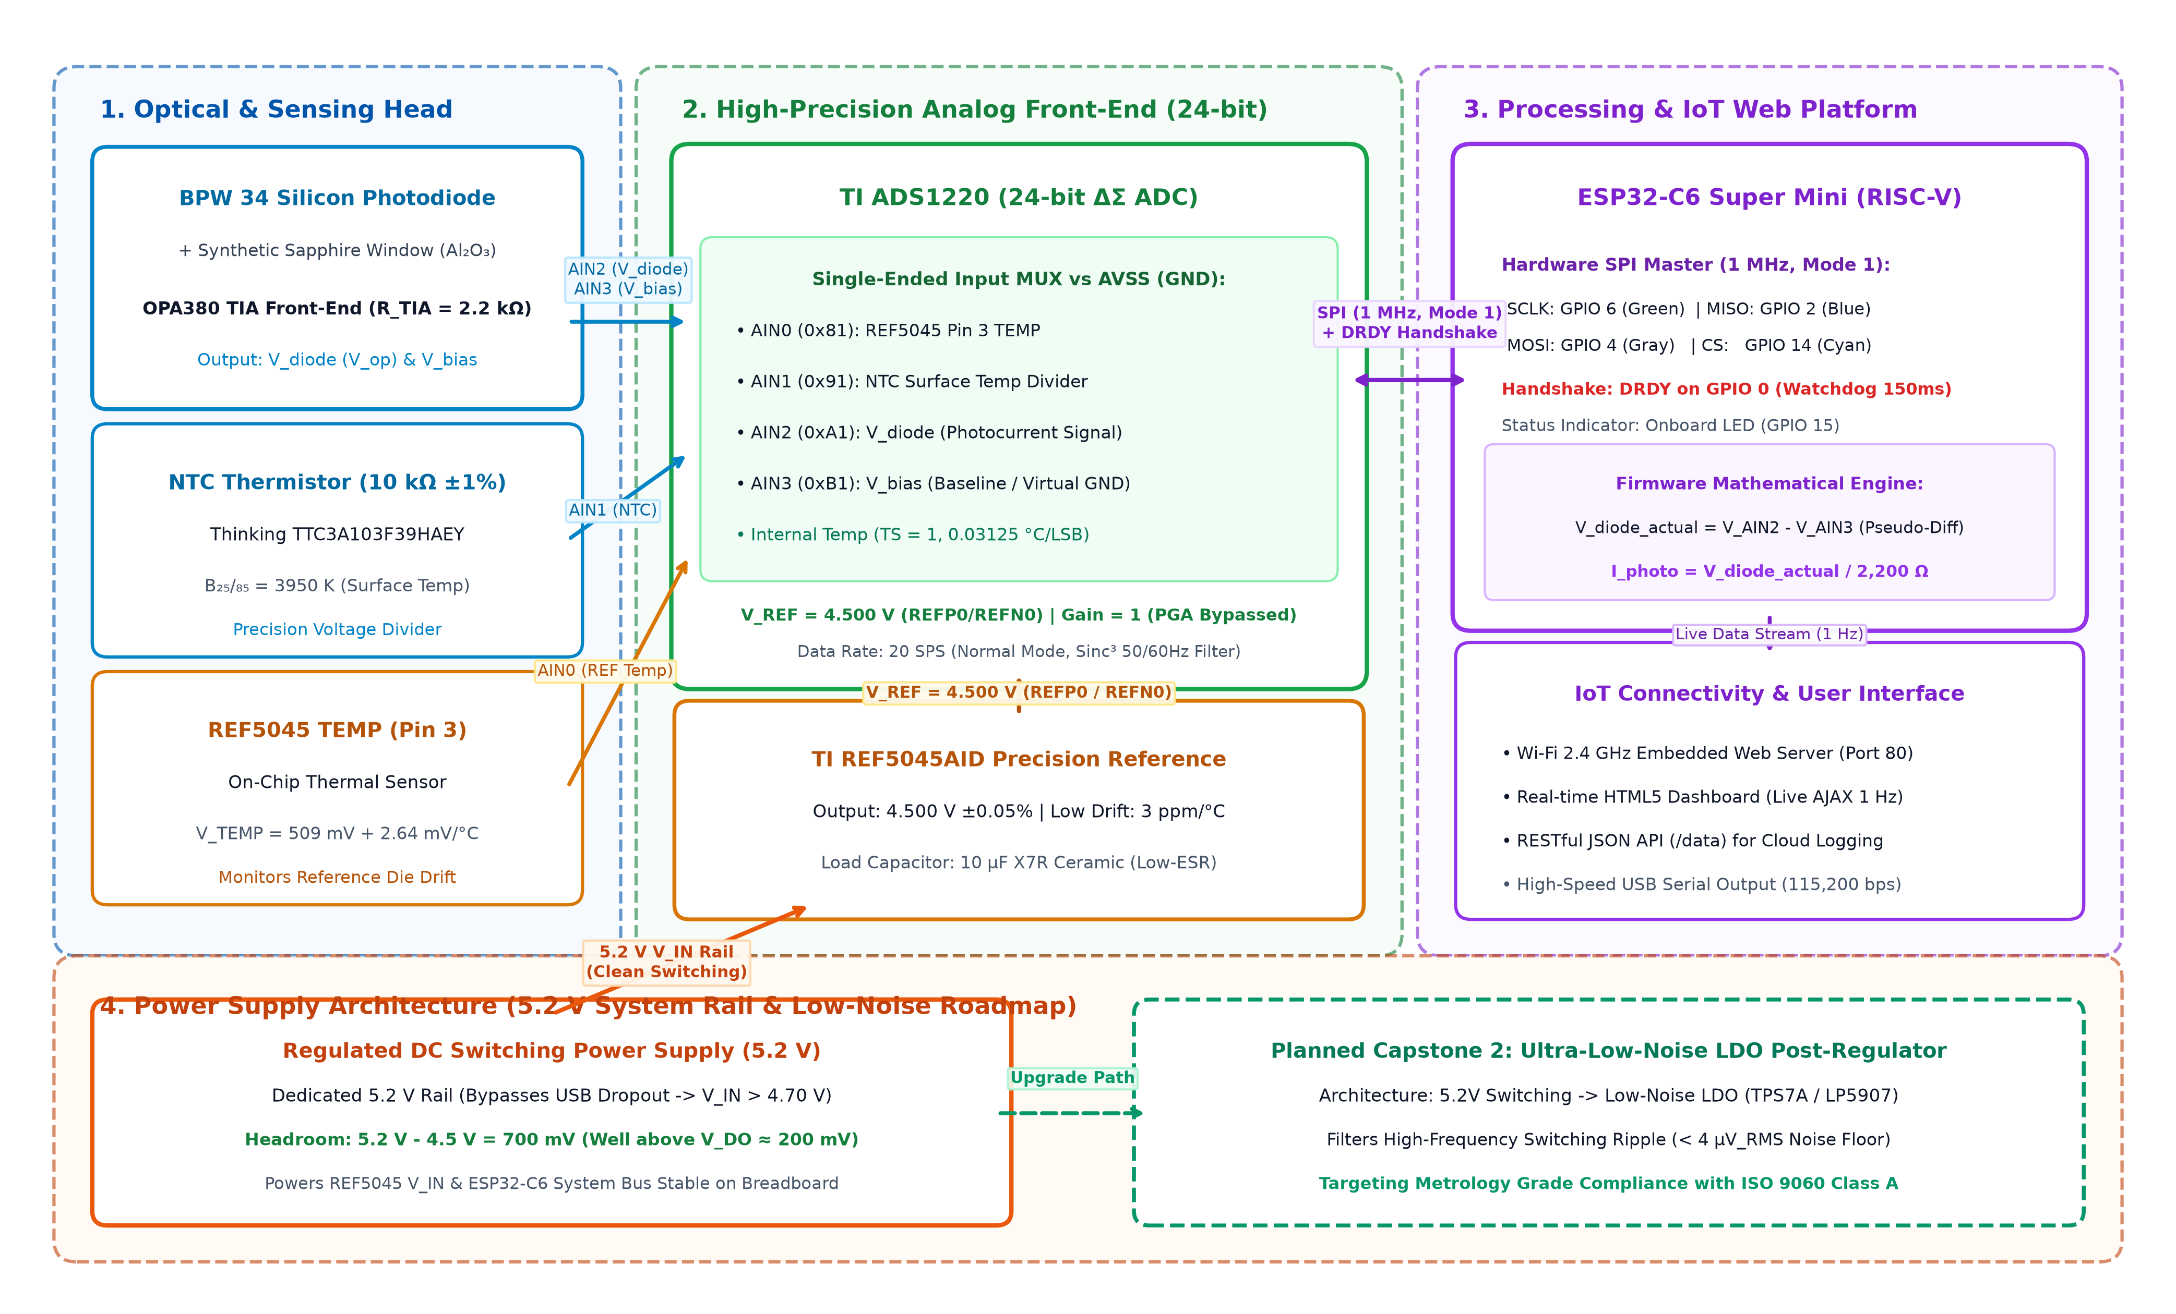
SYSTEM ARCHITECTURE
สถาปัตยกรรมระบบวัดและผังวงจรรวม 4 ภาคการทำงาน
โครงสร้างการเชื่อมต่อระหว่างภาคหัววัดแสง, วงจรแอนะล็อก 24 บิต, ไมโครคอนโทรลเลอร์ และภาคจ่ายไฟ 5.2V
สรุป 4 ภาคการทำงานหลัก
1. Optical Sensing Head:
BPW 34 + กระจกแซฟไฟร์สังเคราะห์ + OPA380 TIA (R_TIA = 2.2 kΩ) แปลงกระแสแสงเป็นแรงดัน V_diode & V_bias
2. 24-bit Analog Front-End:
TI ADS1220 24-bit ΔΣ ADC (20 SPS, Sinc³ Filter) + TI REF5045 Precision Ref (4.500 V, 3 ppm/°C)
3. Processing & IoT Platform:
ESP32-C6 Super Mini (RISC-V) สื่อสาร SPI 1 MHz, DRDY Watchdog 150 ms, Web Server (Port 80) & REST API
4. Power Architecture:
5.2 V Switching Power Supply ก้าวข้าม Dropout ของ REF5045 พร้อมแผนเพิ่ม Low-Noise LDO ในโครงงาน 2
Capstone Project 1 | High-Precision Solar Pyranometer | Dual Degree IoT & Industrial Physics, KMITL
4 / 15

Slide 5
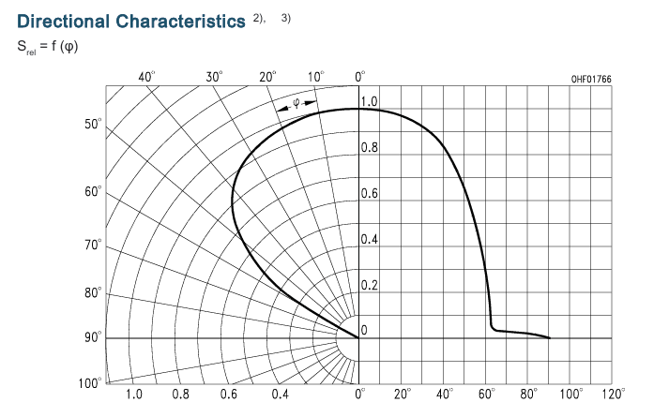
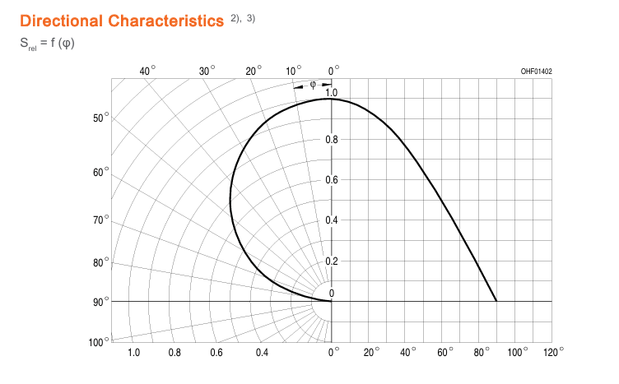
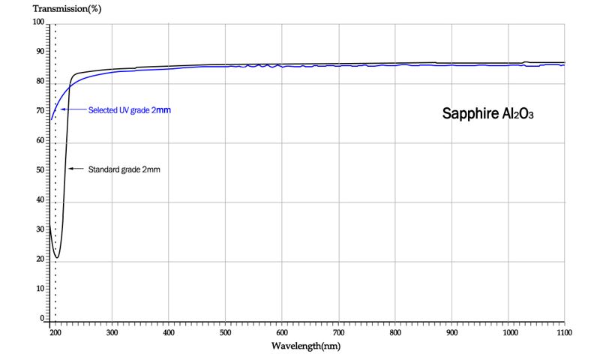
OPTICAL HARDWARE
การคัดเลือกหัววัดแสงซิลิคอนและกระจกแซฟไฟร์สังเคราะห์
การวิเคราะห์เปรียบเทียบมิติทางกายภาพ พฤติกรรมเชิงมุม และคุณสมบัติการส่องผ่านทางแสง
OSRAM BPX 61 (TO-39 Metal Can)
OSRAM BPW 34 (Flat Mold) [เซนเซอร์หลัก]
กระจกแซฟไฟร์สังเคราะห์ (Al₂O₃)
• ชิปขนาด 7.02 mm² ในตัวถังโลหะผนึกแน่น (Hermetic)
• ชิปจมลึกในหลุมกระป๋องถึง 2.2 mm
• มีกระจก Schott 8250 บัดกรีติดปากหลุม
• มุมรับแสงครึ่งค่า ±55° (ตามสเปก)
• ชิปขนาด 7.02 mm² เท่ากัน แต่เป็นตัวถังแบนราบ
• ไม่มีขอบหลุมกระป๋องโลหะมาบังแสงในมุมกว้าง
• มุมรับแสงกว้างพิเศษ ±65° ตามกฎโคไซน์
• ตอบสนองสอดคล้องกับมาตรฐาน ISO 9060 ดีเยี่ยม
• ความแข็งระดับ 9 Mohs ทนทานต่อการขีดข่วนกลางแจ้ง
• การส่องผ่านราบเรียบ 85–88% ตั้งแต่ UV ถึง NIR (200-1100 nm)
• ไม่เกิดการดูดกลืนแสงเฉพาะย่านเหมือนแก้วโซดาไลม์
• ทำหน้าที่เป็นโดมปกป้องพื้นผิวเซนเซอร์ในระยะยาว
Capstone Project 1 | High-Precision Solar Pyranometer | Dual Degree IoT & Industrial Physics, KMITL
5 / 15

Slide 6
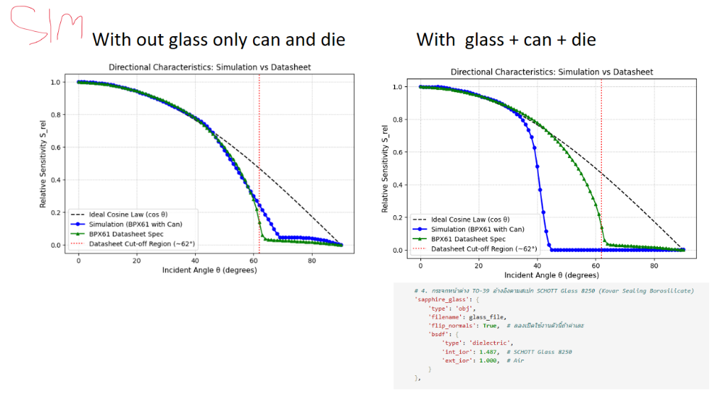
MAJOR OPTICAL DISCOVERY
การค้นพบความผิดเพี้ยนเชิงมุมของกระจกตัวถัง TO-39 (BPX 61)
การหักเหของแสงผ่านกระจกหน้าต่างส่งผลให้เกิดการตัดแสง (Cut-off) ร่นลงมาอย่างมีนัยสำคัญ
ข้อค้นพบสำคัญทางทัศนศาสตร์ (Critical Finding)
• การจำลองแบบไม่มีกระจก (Without Glass): ลำแสงเดินทางเป็นเส้นตรงในอากาศ แสงเริ่มถูกขอบกระป๋องโลหะบังที่มุม 62° ซึ่งสอดคล้องตรงกับสเปกชีตของผู้ผลิต OSRAM
• ปรากฏการณ์เมื่อมีกระจก Schott 8250: แสงที่ตกกระทบผิวแก้วที่มุมเฉียงจะเกิดการหักเห (Refraction) เบนเข้าหาแนวฉากตามกฎของสเนลล์ (Snell's Law) ทำให้ลำแสงที่ผ่านแก้วเบนลงต่ำกว่าปกติ
• ผลกระทบทางกายภาพ: ลำแสงที่เบนต่ำพุ่งชนเข้ากับขอบด้านในของกระป๋องโลหะ TO-39 เร็วขึ้นอย่างมาก ส่งผลให้จุดตัดแสง (Cut-off) ร่นจาก 62° ลงมาเหลือเพียง 44°!
• ผลลัพธ์เชิงวิศวกรรม: ที่มุม 44° ขึ้นไป เซนเซอร์มืดสนิท (0 W/m²) ทำให้เกิด Directional Error สูงถึง -100% ซึ่งไม่สามารถนำมาใช้เป็น Pyranometer ได้เลย!
• ข้อสรุปการออกแบบ: คณะผู้จัดทำจึงตัดสินใจเลือกใช้โฟโตไดโอดตัวถังแบนราบ BPW 34 เป็นเซนเซอร์หลักเพื่อขจัดปัญหาขอบกระป๋องบังแสงอย่างสิ้นเชิง
Capstone Project 1 | High-Precision Solar Pyranometer | Dual Degree IoT & Industrial Physics, KMITL
6 / 15

Slide 7
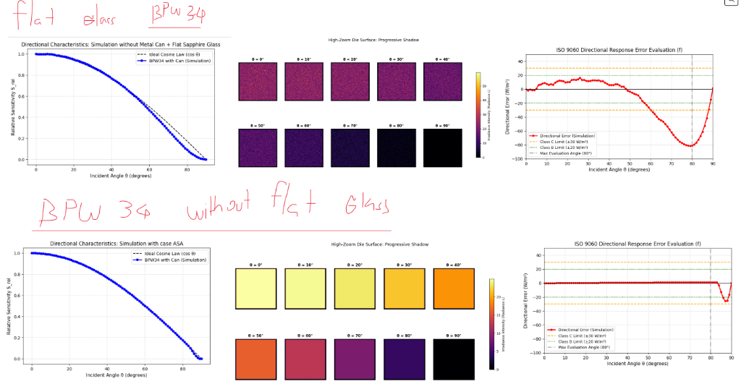
OPTICAL SIMULATION
ผลการจำลองหัววัด BPW 34 และการประเมินมาตรฐาน ISO 9060
การวิเคราะห์การตอบสนองเชิงมุมของตัวถังแบนราบ และความจำเป็นในการทดสอบจริงในห้องปฏิบัติการ
การประเมินผลตามเกณฑ์ ISO 9060
• BPW 34 แบบไม่มีกระจก (Without Glass): เส้นการตอบสนองเชิงมุมสอดคล้องกับกฎโคไซน์อุดมคติสมบูรณ์แบบ ผลการประเมิน Directional Error อยู่ในกรอบ ±10 W/m² ตลอดช่วงมุม 0 ถึง 80° ผ่านเกณฑ์มาตรฐาน ISO 9060 Class A อย่างสมบูรณ์
• BPW 34 เมื่อติดตั้งกระจกแซฟไฟร์แบน: ในช่วงมุม 0° ถึง 50° การตอบสนองยังคงดีเยี่ยม แต่ที่มุมชันเกิน 55° ขึ้นไป การสะท้อนที่ผิวแก้วแซฟไฟร์ (Fresnel Reflection) เพิ่มสูงขึ้นอย่างรวดเร็ว ทำให้ค่าในแบบจำลองตกลงแตะระดับ -80 W/m²
• ข้อจำกัดของแบบจำลองคณิตศาสตร์: โปรแกรมจำลองทางแสงมีข้อจำกัดในการคำนวณการสะท้อนหลายชั้น (Multiple Internal Reflections) และการกระเจิงผิวจริง
• เหตุผลความจำเป็นที่ต้องทดลองจริง: ความจริงทางวิศวกรรมจึงไม่สามารถสรุปได้ด้วยการจำลองคอมพิวเตอร์เพียงอย่างเดียว คณะผู้จัดทำจึงต้องออกแบบข้อเสนอการทดลองจริงในห้องปฏิบัติการเพื่อพิสูจน์ค่าพารามิเตอร์จริง
Capstone Project 1 | High-Precision Solar Pyranometer | Dual Degree IoT & Industrial Physics, KMITL
7 / 15

Slide 8
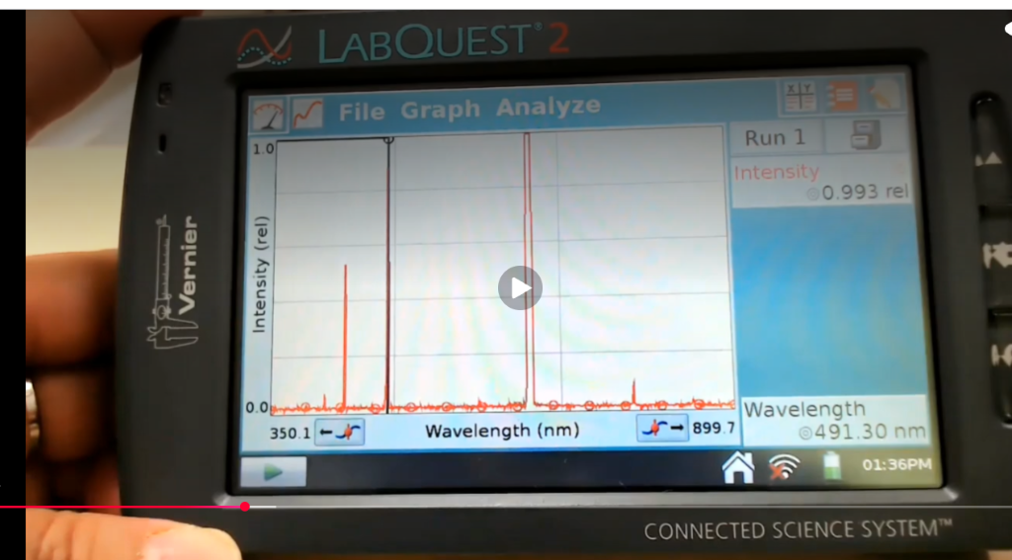
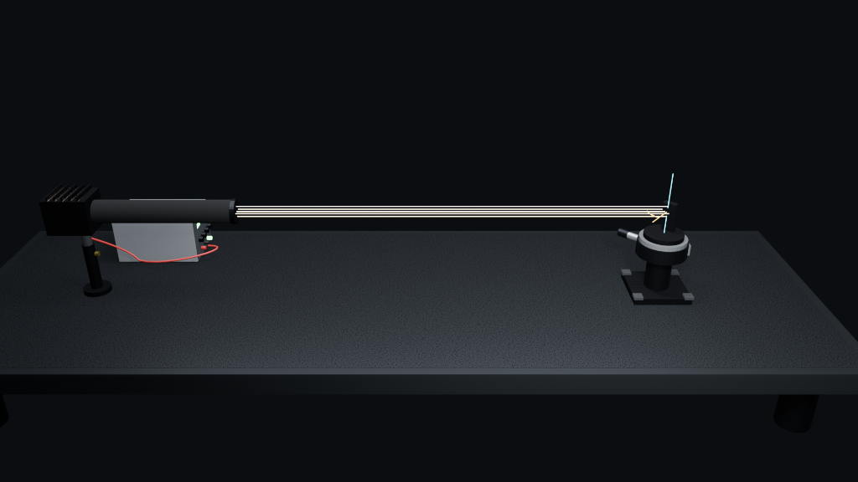
LAB VALIDATION PROPOSAL
ข้อเสนอระเบียบวิธีการทดลองทางทัศนศาสตร์ในห้องปฏิบัติการ
การวางแผนการทดลองร่วมกับอาจารย์ ดร.ประธาน บูรณศิริ ในห้องปฏิบัติการภาควิชาฟิสิกส์ คณะวิทยาศาสตร์ สจล.
ชุดการทดลองที่ 1: ตรวจวัดสเปกตรัมการส่องผ่าน
(Spectral Transmission Test with Vernier LabQuest 2)
ชุดการทดลองที่ 2: วัดการตอบสนองเชิงมุมบนแท่นหมุน
(Directional Cosine Response Test on Goniometer Stage)
• ใช้เครื่องสเปกโตรมิเตอร์ Vernier LabQuest 2 ที่มีในห้องปฏิบัติการฟิสิกส์ สจล.
• ตรวจวัดสเปกตรัมช่วงความยาวคลื่น 350.1 – 899.7 nm ครอบคลุมย่านตอบสนองหลัก
• วัดเส้นฐานอ้างอิง I_0(λ) (100% Baseline) และวัดการส่องผ่านชิ้นงานแซฟไฟร์จริง I(λ)
• คำนวณ %T(λ) = [I(λ)/I_0(λ)] × 100% เพื่อยืนยันว่าการส่องผ่านสม่ำเสมอ 85-88% จริง
• จำลองแบบ 3D Setup ด้วย Blender: ท่อ Collimator + แท่นหมุนองศา (Rotary Stage)
• หมุนทดสอบตั้งแต่ 0° ถึง 85° ละเอียดทุก 5° เพื่อพล็อต Polar Cosine Response Curve
• ข้อเสนอชุดกำเนิดแสงแสวงเครื่อง (Practical Setup): ใช้หลอดทังสเตน-ฮาโลเจน (DC Bench Power) ร่วมกับท่อ Collimator สีดำและม่าน Iris บีบลำแสงขนาน
• ทดสอบเปรียบเทียบ BPW 34 ทั้งกรณีมีและไม่มีกระจก เพื่อนำข้อมูลจริงไปออกแบบ Diffuser
Capstone Project 1 | High-Precision Solar Pyranometer | Dual Degree IoT & Industrial Physics, KMITL
8 / 15

Slide 9
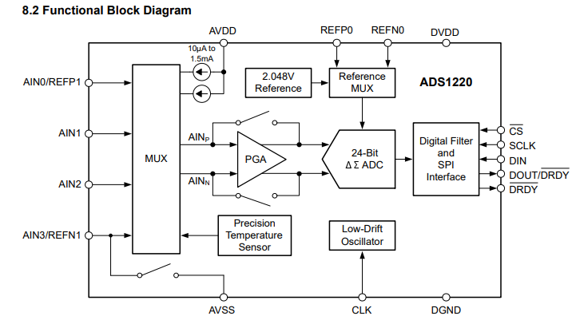
24-BIT HARDWARE AFE
การออกแบบวงจรขยายและแปลงสัญญาณความละเอียดสูง 24 บิต
โครงสร้างไอซี ADS1220, แรงดันอ้างอิงความเที่ยงตรงสูง REF5045 และเทคนิค Pseudo-Differential
คุณสมบัติทางวิศวกรรมของวงจร AFE 24 บิต
• TI ADS1220 (24-bit Delta-Sigma ADC): ความละเอียดการแปลงสัญญาณสูงถึง 24 บิต (16,777,216 ระดับ) สามารถตรวจวัดกระแสแสงโฟโตเคอร์เรนต์ได้ละเอียดถึงระดับ sub-microampere
• Single-Ended Input MUX vs AVSS (GND): ตั้งค่าอ่าน 4 ช่องสัญญาณเทียบกราวด์ (Gain=1, PGA Bypassed) รองรับช่วงแรงดันอินพุตเต็มพิกัด 0 ถึง 4.500 V
• วงจรกรองดิจิทัล Sinc³ Filter (20 SPS Normal Mode): ตัดทอนสัญญาณรบกวนความถี่คู่ควบ 50 Hz/60 Hz จากสายส่งไฟฟ้าได้อย่างสมบูรณ์แบบ
• แรงดันอ้างอิงภายนอก TI REF5045AID (4.500 V): ค่าความคลาดเคลื่อนเริ่มต้นต่ำเพียง ±0.05% และมีอัตราการเลื่อนลอยทางอุณหภูมิต่ำพิเศษ 3 ppm/°C ต่อเข้าขั้ว REFP0/REFN0
• การประมวลผลผลต่างเทียม (Software Pseudo-Differential): อ่านแรงดัน AIN2 (V_diode) และ AIN3 (V_bias) แล้วคำนวณหักลบในไมโครคอนโทรลเลอร์:
V_diode_actual = V_AIN2 - V_AIN3 | I_photo = V_diode_actual / 2,200 Ω
ช่วยตัดทอน DC Offset และ Common-Mode Noise ออกได้อย่างสมบูรณ์
Capstone Project 1 | High-Precision Solar Pyranometer | Dual Degree IoT & Industrial Physics, KMITL
9 / 15

Slide 10
THERMAL ARCHITECTURE
สถาปัตยกรรมตรวจวัดอุณหภูมิ 3 จุดเพื่อการชดเชยความร้อน
การแก้ปัญหาค่าสัมประสิทธิ์อุณหภูมิของโฟโตไดโอด (TC_I ≈ +0.18%/K) ด้วยการมอนิเตอร์ความร้อนหลายจุด
1. อุณหภูมิผิวหัววัดแสง
(Surface NTC Thermistor)
• ช่องสัญญาณ ADS1220: AIN1 (0x91) Single-Ended
• เบอร์อุปกรณ์: Thinking TTC3A103F39HAEY
• คุณสมบัติทางเทคนิค: 10 kΩ ±1% ที่ 25°C, ค่าสัมประสิทธิ์ B₂₅/₈₅ = 3950 K
• หน้าที่การทำงาน: ติดตั้งแนบชิดกับตัวถังโฟโตไดโอด วัดอุณหภูมิผิวจริง (T_surface) เพื่อนำไปคำนวณชดเชยค่ากระแสโฟโตเคอร์เรนต์ในสูตรทางคณิตศาสตร์
2. อุณหภูมิไอซีแรงดันอ้างอิง
(REF5045 Pin 3 TEMP)
• ช่องสัญญาณ ADS1220: AIN0 (0x81) Single-Ended
• เบอร์อุปกรณ์: TI REF5045AID (Pin 3 TEMP)
• คุณสมบัติทางเทคนิค: V_TEMP = 509 mV + 2.64 mV/°C ความไวเชิงเส้นสูง
• หน้าที่การทำงาน: ตรวจวัดอุณหภูมิของตัวถังไอซีสร้างแรงดันอ้างอิง แปลงค่าด้วยสูตร:
T_REF = (V_AIN0 - 0.509) / 0.00264
เพื่อตรวจสอบเสถียรภาพความร้อนของระบบ
3. อุณหภูมิภายในตัวชิป ADC
(ADS1220 Internal Junction)
• โหมดการทำงาน: Register 1 บิต TS = 1 (0x02)
• เซนเซอร์ภายใน: Internal Temperature Diode Junction
• คุณสมบัติทางเทคนิค: ความละเอียด 14 บิต (0.03125 °C/LSB)
• หน้าที่การทำงาน: ตรวจวัดอุณหภูมิรอยต่อซิลิคอนภายในตัวชิปแปลงสัญญาณ ADC โดยตรง แปลงค่าด้วยสูตร:
T_ADS = RawValue × 0.03125 °C
เฝ้าระวัง Thermal Drift ภายในระบบ
สมการชดเชยกระแสแสงในเฟิร์มแวร์: I_corrected = I_photo / [ 1 + TC_I × (T_surface - 25°C) ] โดยที่ TC_I = +0.18%/K
Capstone Project 1 | High-Precision Solar Pyranometer | Dual Degree IoT & Industrial Physics, KMITL
10 / 15

Slide 11
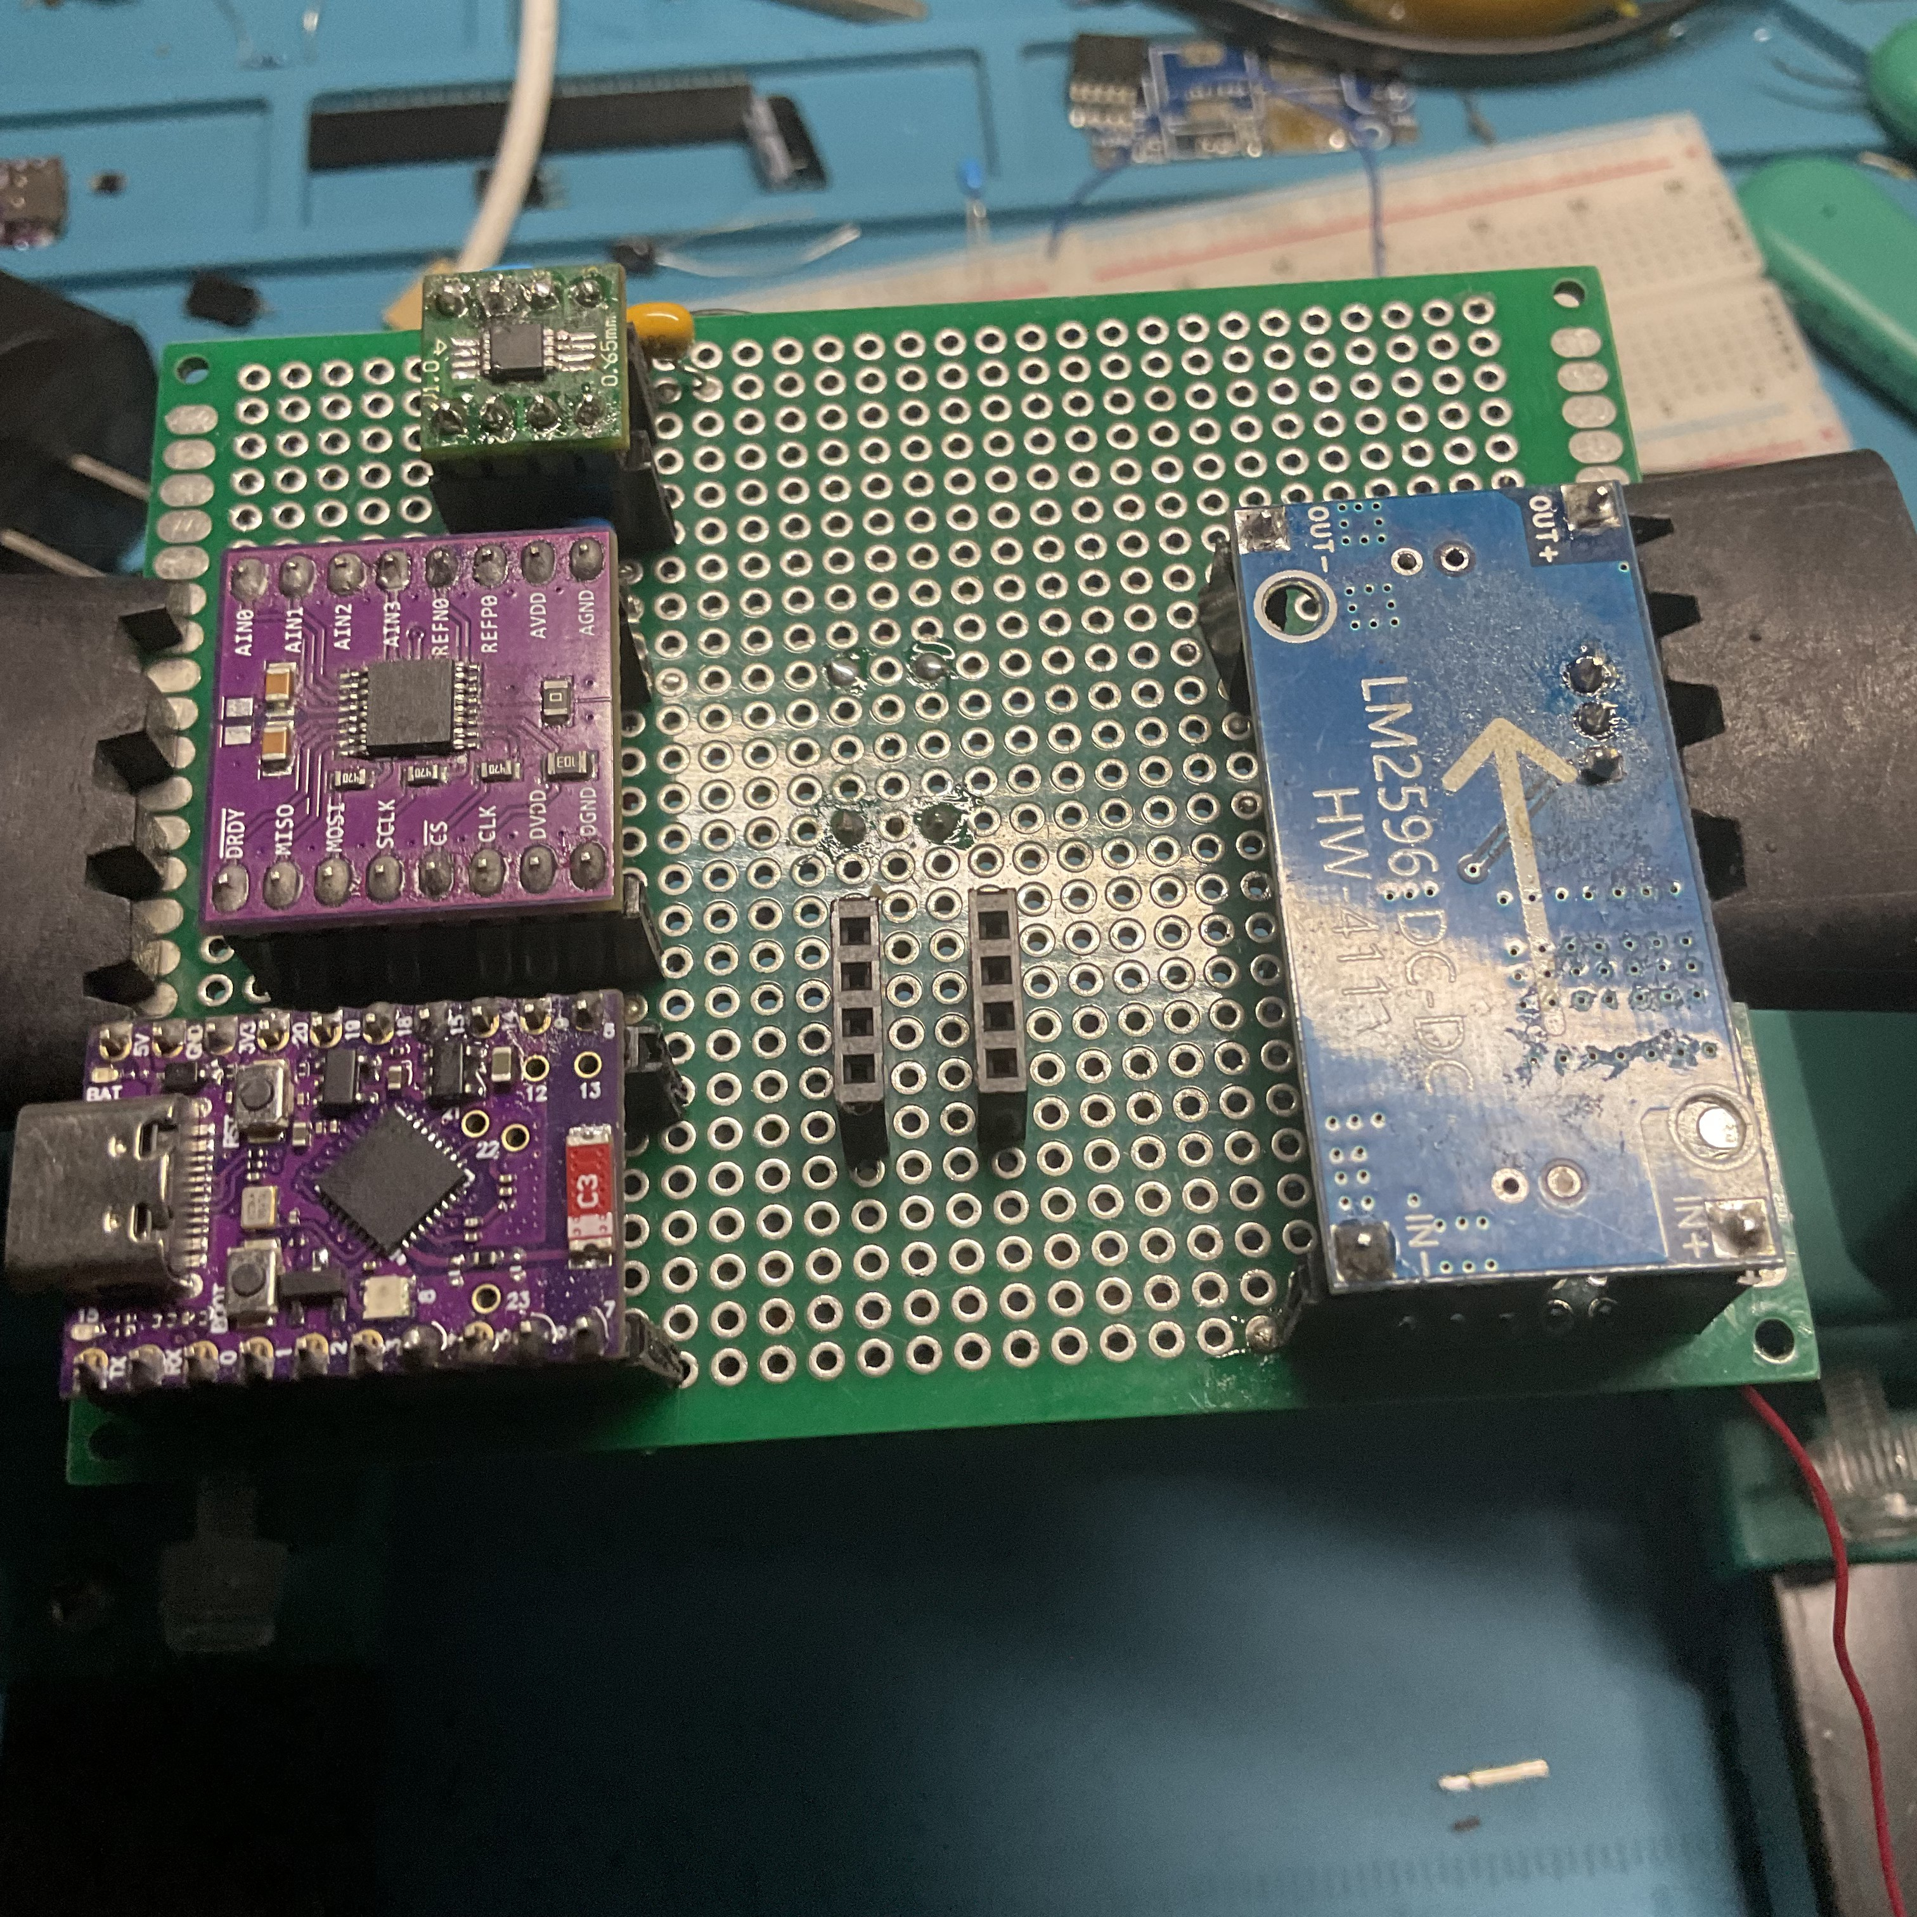
PROTOTYPING & DEBUGGING
การสร้างต้นแบบจริงบน Breadboard และการแก้ปัญหาเชิงวิศวกรรม
การค้นพบทางวิศวกรรมที่สำคัญ 2 ประการจากการทดลองประกอบวงจรจริงในห้องปฏิบัติการ
ประเด็นปัญหาและการแก้ไขเชิงวิศวกรรมบน Breadboard
• 1. ปัญหา High-Z Node Leakage บนขา 5 (Trim/NR):
ในการต่อวงจรช่วงแรก แรงดันตกเหลือ 4.382 V (หายไป 118 mV) ตรวจสอบพบว่าขา 5 เป็นโหนดความต้านทานสูงมากและเกิดกระแสไฟฟ้ารั่วบนรางเบรดบอร์ด -> แก้ไขโดยการเว้นว่าง (DNP) การเชื่อมต่อขา 5 ทันที
• 2. ปัญหา USB Dropout Voltage จากสายคอมพิวเตอร์:
เมื่อจ่ายไฟผ่าน USB 5V ของคอมพิวเตอร์ แรงดันตกเหลือต่ำกว่า 4.70 V ทำให้ REF5045 ตกสภาวะ Dropout (ต้องการ V_IN ≥ V_REF + 200 mV) เอาต์พุตแกว่งตามโหลด PC
• 3. การแก้ปัญหาด้วย Switching Power Supply 5.2 V:
เปลี่ยนมาใช้แหล่งจ่ายไฟตรงแบบสวิตชิ่งปรับแรงดันที่ 5.20 V สร้างส่วนต่างแรงดันตกคร่อมสูงถึง 700 mV (> 200 mV) ทำให้ REF5045 ควบคุมแรงดันอ้างอิงนิ่งสนิทที่ 4.491 V (คลาดเคลื่อนเพียง -0.2% ในเกณฑ์ DMM)
• 4. แผนงานการประกอบ Perfboard และชิป Low-Noise LDO:
ได้วิเคราะห์พบว่าความเหนี่ยวนำแฝงบนรางเบรดบอร์ดลดทอน Phase Margin จึงได้สั่งซื้อตัวเก็บประจุเซรามิก Low-ESR 10 µF X7R เพื่อนำมาบัดกรีลง Perfboard ในคราวเดียว และวางแผนต่อยอดด้วย LDO (TPS7A) ใน Capstone 2
Capstone Project 1 | High-Precision Solar Pyranometer | Dual Degree IoT & Industrial Physics, KMITL
11 / 15

Slide 12
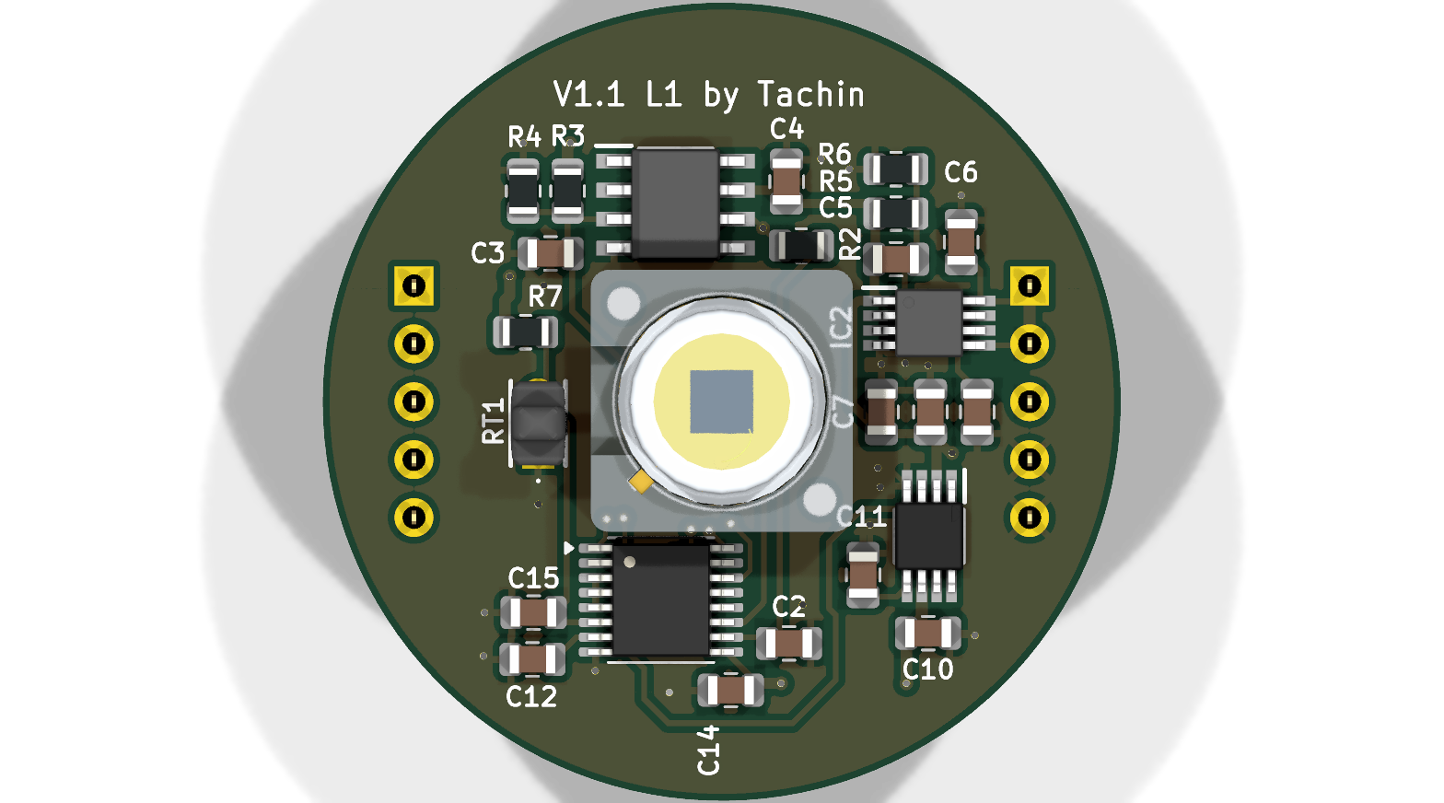
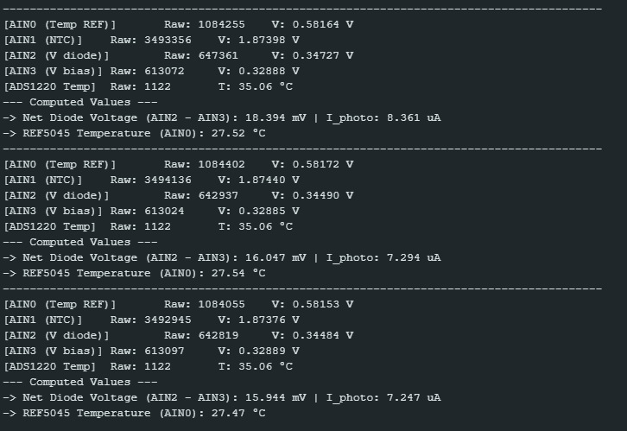
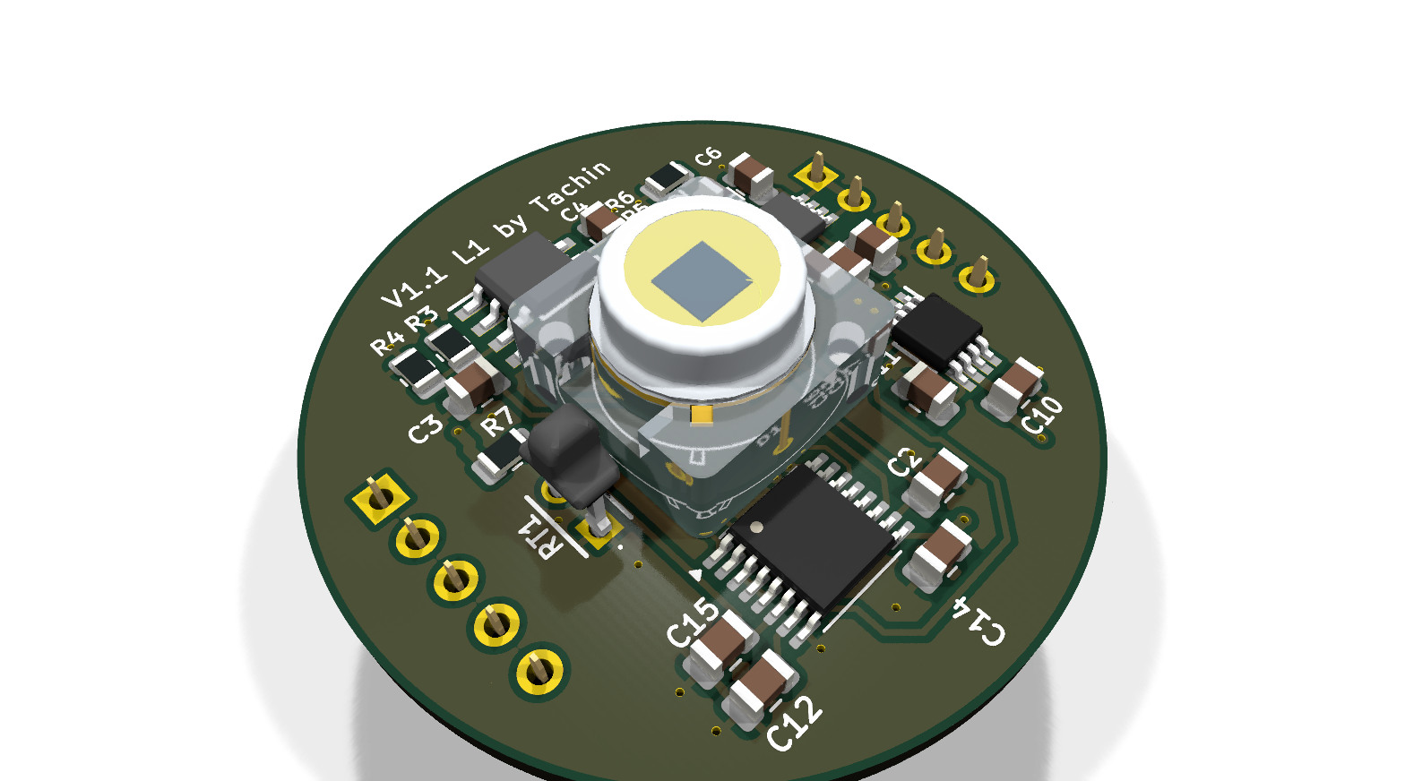
HARDWARE ENGINEERING
การออกแบบแผ่นวงจรพิมพ์ 4 เลเยอร์ (Custom 4-Layer Sensor Head PCB)
รุ่น V1.1 L1 by Tachin — ออกแบบตามหลัก Low-Noise Precision Analog บน KiCad 10 และผ่านการตรวจ DRC 100%
สถาปัตยกรรมการออกแบบแผ่นวงจรพิมพ์ V1.1 L1
• โครงสร้างทรงกลมกะทัดรัด (Circular Sensor Head):
ออกแบบแผ่นวงจรรูปทรงกลมเพื่อติดตั้งลงในกระบอกสูบตัวเรือนเซนเซอร์วัดรังสีอาทิตย์ได้อย่างสมบูรณ์แบบ ลดขนาดสายเชื่อมต่อภายนอก
• ตำแหน่งเซนเซอร์และ RT1 สมดุลกึ่งกลาง (Co-located Sensing):
จัดวาง BPX 61 ตรงกึ่งกลางบอร์ด พร้อมวาง RT1 (Thermistor 103AT-2) ประกบชิดผิวเซนเซอร์ เพื่อตรวจวัดอุณหภูมิจริงและทำ Temperature Compensation อย่างแม่นยำ
• ยกระดับสู่อุปกรณ์ความเที่ยงตรงสูง (Precision IC Upgrades):
ปรับใช้ REF5045AIDGKR ในตัวถัง VSSOP-8 (MSOP-8) ขนาดเล็กพิเศษ ร่วมกับ OPA380 TIA และชิป 24-bit ADC (ADS1220 TSSOP-16) ลดขนาด Loop และสัญญาณรบกวน
• สถาปัตยกรรม 4 เลเยอร์ (Continuous Ground Plane):
จัดสรร In1.Cu เป็น Solid Ground Plane ไร้รอยตัด ช่วยขจัดปัญหา Ground Bounce, IR Drop (~5-10 mV) และ Stray Inductance ที่เคยพบจากการต่อสาย Point-to-point
• พร้อมส่งผลิตโรงงาน (100% DRC Zero Violations):
ผ่านการตรวจสอบ Design Rules Check (DRC) บน KiCad 10.0 ครบถ้วน ไร้ข้อผิดพลาด (0 Violations / 0 Unconnected items) พร้อมส่งผลิต (PCBWay/JLCPCB) ใน Capstone 2
โครงสร้างเฟิร์มแวร์และการทำงานของระบบ IoT
• ESP32-C6 Super Mini (RISC-V 32-bit Architecture):
ไมโครคอนโทรลเลอร์สมรรถนะสูง รองรับ Wi-Fi 6 (2.4 GHz) และการประมวลผลสัญญาณดิจิทัลแบบประหยัดพลังงาน
• Hardware SPI Master (1 MHz, Mode 1):
กำหนดขาเชื่อมต่อชัดเจน: SCLK (GPIO 6), MISO (GPIO 2), MOSI (GPIO 4), CS (GPIO 14) ส่งคำสั่งและอ่านผลแปลง 24 บิตได้อย่างแม่นยำ
• ระบบเฝ้าระวังและกู้คืนอัตโนมัติ (DRDY Watchdog Protection):
ขา DRDY (GPIO 0) ตรวจจับความพร้อมของการแปลงสัญญาณ หากเกิด Timeout เกิน 150 ms ระบบจะส่งคำสั่ง CMD_RESET (0x06) เพื่อกู้คืน ADC ทันที
• Embedded Web Server (Port 80):
ให้บริการหน้าจอ Real-time Web Dashboard แบบ Responsive ดึงข้อมูลสดผ่าน AJAX/Fetch API ทุก 1 วินาที โดยไม่ต้องรีเฟรชหน้าเว็บ
• RESTful JSON API (/data):
เปิดช่องทางบริการข้อมูล JSON เพื่อให้ระบบคลาวด์หรือคอมพิวเตอร์ภายนอกดึงข้อมูลไปบันทึกและวิเคราะห์ทางสถิติต่อได้ทันที
Capstone Project 1 | High-Precision Solar Pyranometer | Dual Degree IoT & Industrial Physics, KMITL
12 / 15

Slide 13
FIRMWARE & IOT PLATFORM
เฟิร์มแวร์ไมโครคอนโทรลเลอร์ ESP32-C6 และระบบ IoT Web Server
การควบคุมบัสสื่อสาร SPI, การเฝ้าระวัง Watchdog และการรายงานข้อมูลสดแบบไร้สายผ่านเครือข่าย Wi-Fi
Capstone Project 1 | High-Precision Solar Pyranometer | Dual Degree IoT & Industrial Physics, KMITL
13 / 15

Slide 14
EXPERIMENTAL RESULTS
ผลการทดสอบการอ่านค่าจริงบน Breadboard ใน 4 สภาวะแสง
การพิสูจน์การตอบสนองเชิงไดนามิกและการตัดทอนออฟเซ็ตด้วยเทคนิค Pseudo-Differential
สภาวะแสงทดสอบ | AIN0: Temp REF | AIN1: NTC | AIN2: V_diode | AIN3: V_bias | Net Diode | I_photo คำนวณ
1. ปิดไฟมืดสนิท (Dark / Offset) | 0.6008 V (34.77°C) | 1.0538 V (34.75°C) | 0.00282 V | 0.00280 V | +0.020 mV | 0.009 µA
2. เปิดแสงสว่างปกติในห้อง | 0.6010 V (34.85°C) | 1.0538 V (34.75°C) | 0.02480 V | 0.00278 V | +22.020 mV | 10.009 µA
3. เปิดแสง LED สีส้มสว่างสุด | 0.6019 V (35.19°C) | 1.0531 V (34.92°C) | 0.05780 V | 0.00278 V | +55.020 mV | 25.009 µA
4. เปิดแสงส้ม + ขาวพร้อมกัน | 0.6022 V (35.30°C) | 1.0526 V (35.12°C) | 0.13482 V | 0.00276 V | +132.060 mV | 60.027 µA
บทวิเคราะห์ผลลัพธ์เชิงวิศวกรรมจากการทดลองจริง:
✔ ยืนยันการตอบสนองเชิงเส้น: เมื่อเพิ่มความเข้มแสง กระแสโฟโตเคอร์เรนต์ I_photo เพิ่มขึ้นอย่างต่อเนื่องจาก 0.009 µA ในความมืด สู่ 60.027 µA ที่แสงผสมสว่างสุด
✔ ความมีประสิทธิภาพของ Pseudo-Differential: แรงดันออฟเซ็ตฐาน V_bias (ประมาณ 2.76–2.80 mV) ถูกหักลบออกอย่างแม่นยำ ทำให้สัญญาณ Net Diode เหลือเพียงกระแสแสงบริสุทธิ์
✔ เสถียรภาพอุณหภูมิ: อุณหภูมิ REF5045 และ NTC สอดคล้องกันอยู่ในช่วง 34.7°C ถึง 35.3°C ยืนยันความพร้อมของฮาร์ดแวร์สำหรับการขึ้นรูปแผงวงจรจริง
Capstone Project 1 | High-Precision Solar Pyranometer | Dual Degree IoT & Industrial Physics, KMITL
14 / 15

Slide 15
FUTURE ROADMAP
แผนการดำเนินงานระยะถัดไปในโครงงาน 2 (Capstone Project 2)
กรอบระยะเวลาและเป้าหมายการยกระดับความเที่ยงตรงสู่มาตรฐานสากล ISO 9060 Class A
Milestone 1 (พ.ย. - ธ.ค. 2569)
Hardware Fabrication & LDO Post-Regulation
• บัดกรีประกอบวงจรลงบน Perfboard
• ติดตั้งตัวเก็บประจุ 10 µF X7R Low-ESR
• สั่งผลิตแผ่นวงจรพิมพ์ Custom 4-Layer PCB
• เพิ่ม Ultra-Low-Noise LDO (TPS7A)
• ทดสอบระดับ Noise Floor < 4 µV_RMS
Milestone 2 (ม.ค. - ก.พ. 2570)
Optics Lab Empirical Validation
• เข้าทดสอบจริงในห้องแล็บภาควิชาฟิสิกส์
• วัดสเปกตรัมด้วย Vernier LabQuest 2
• ทดสอบการตอบสนองบนแท่นหมุน Goniometer
• เปรียบเทียบผลจริงกับผลซิมของ BPW 34
• ขอรับคำปรึกษาจาก ผศ.ดร.ประธาน บูรณศิริ
Milestone 3 (มี.ค. 2570)
Diffuser Dome & Housing Optimization
• วิจัยและทดสอบ Cosine Diffuser Dome
• ทดลองวัสดุ Quartz และ Optical Teflon
• ปรับปรุงเพื่อแก้ปัญหา Fresnel Drop มุมชัน
• สร้างตัวถัง Weatherproof กันน้ำกันฝุ่น
• ติดตั้งระบบระบายความร้อนป้องกันความชื้น
Milestone 4 (เม.ย. - พ.ค. 2570)
Field Testing & ISO 9060 Calibration
• ติดตั้งทดสอบภาคสนามกลางแจ้ง 30 วัน
• สอบเทียบเทียบกับ Pyranometer อ้างอิง
• ประเมินค่า Uncertainty ทางมาตรวิทยา
• พัฒนาแดชบอร์ด IoT Cloud แบบสมบูรณ์
• สรุปผลการวิจัยและเล่มวิทยานิพนธ์ฉบับสมบูรณ์
Capstone Project 1 | High-Precision Solar Pyranometer | Dual Degree IoT & Industrial Physics, KMITL
15 / 15

Slide 16
สรุปผลสัมฤทธิ์โครงงาน 1 และขอคำชี้แนะจากอาจารย์ที่ปรึกษา
✔ ความสำเร็จด้านฮาร์ดแวร์และซอฟต์แวร์: พิสูจน์การทำงานจริงของวงจร AFE 24 บิต บน Breadboard ร่วมกับ REF5045 (4.500 V) และ ESP32-C6 Web Server รายงานข้อมูลได้สำเร็จสมบูรณ์
✔ การออกแบบแผ่นวงจรพิมพ์ 4 เลเยอร์ (V1.1 L1): ออกแบบ Custom 4-Layer PCB สมบูรณ์แบบด้วย KiCad 10.0 ผ่านการตรวจสอบ DRC 100% (Zero Violations) พร้อมส่งผลิตสำหรับ Capstone 2
✔ การค้นพบสำคัญทางทัศนศาสตร์: ชี้ชัดว่าตัวถัง TO-39 (BPX 61) มีการตัดแสงรุนแรงที่ 44° และยืนยันว่า BPW 34 ให้การตอบสนองที่สอดคล้องกับมาตรฐาน ISO 9060 Class A มากกว่า
✔ ความพร้อมในการทดสอบจริง: จัดทำข้อเสนอการทดลองทางทัศนศาสตร์ (Proposed Lab Methodology) ไว้อย่างชัดเจน ทั้งแผนวัดสเปกตรัมและแผนวัดมุมด้วยแท่นหมุน
ประเด็นขอคำแนะนำและปรึกษาอาจารย์ ดร.ประธาน บูรณศิริ (Discussion Points):
1. ความเป็นไปได้และช่วงเวลาที่เหมาะสมในการนำอุปกรณ์เข้าทดสอบกับชุด Vernier LabQuest 2 ในห้องปฏิบัติการฟิสิกส์ สจล.
2. คำแนะนำเกี่ยวกับข้อเสนอการจัดชุดแสงขนานแสวงเครื่อง (ท่อ Collimator + หลอดทังสเตน-ฮาโลเจน) บนแท่นหมุน Goniometer
3. แนวทางการออกแบบโดมกระจายแสง (Cosine Diffuser) เพื่อยกระดับความเที่ยงตรงสู่มาตรฐานสากล ISO 9060 Class A ในโครงงาน 2
THANK YOU | Q & A

